Slide 1

UBND HUYỆN AN LÃO
TRƯỜNG TIỂU HỌC QUANG TRUNG
CHÀO MỪNG CÁC EM ĐẾN VỚI TIẾT HỌC HÔM NAY
MÔN: Tự nhiên và xã hội
Bài 22: Ăn uống hàng ngày
Giáo viên giảng dạy: Vũ Thị Dung – Lớp 1E

Slide 2







Bài 22: Ăn uống hàng ngày

Slide 3
Tiết 1

Slide 4
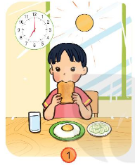
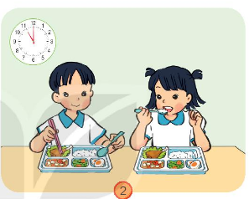
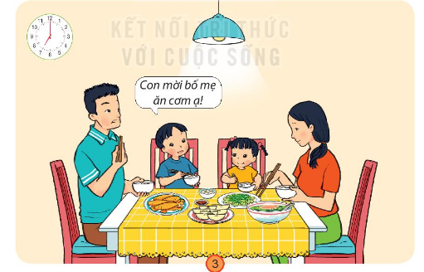
Quan sát hình và kể tên các bữa ăn trong ngày của bạn Minh.
Bữa sáng
Bữa trưa
Bữa tối

Slide 5



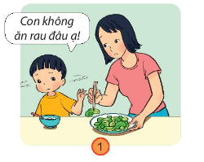
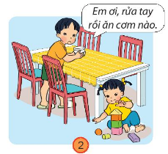

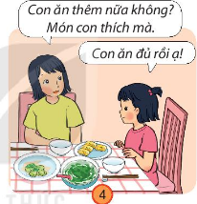
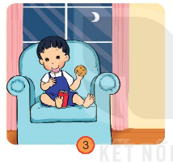
Nói những việc nên, không nên khi ăn, uống để cơ thể luôn khỏe mạnh.

Slide 6

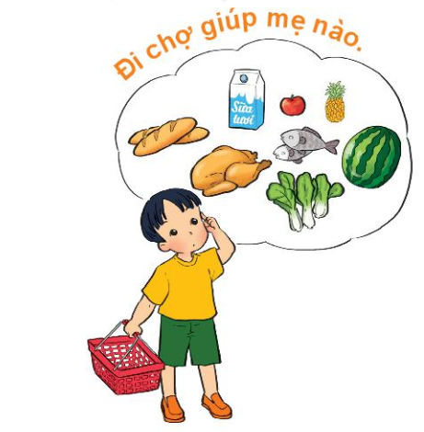
Chơi trò chơi: Chọn thực đơn cho ba bữa ăn trong ngày.

Slide 7

Các bạn giỏi quá!

Slide 8
Tiết 2

Slide 9

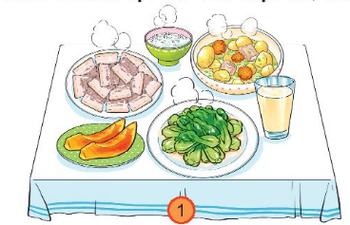
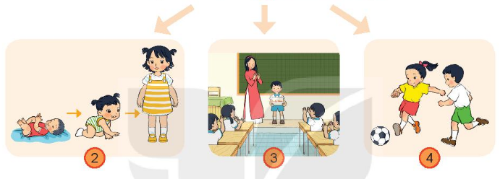
Quan sát hình và nêu ích lợi của việc ăn, uống đầy đủ.

Slide 10
Ăn uống đầy đủ giúp cơ thể khỏe mạnh để học tập tốt, có sức khỏe tham gia các hoạt động vui chơi thể thao

Slide 11
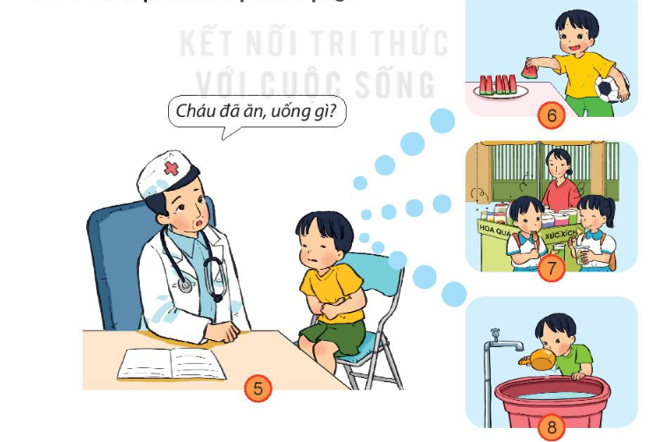
2. Vì sao bạn Minh đau bụng?
Vì không rửa tay trước khi ăn, ăn đồ ăn không đảm bảo vệ sinh, uống nước lã chưa đun

Slide 12



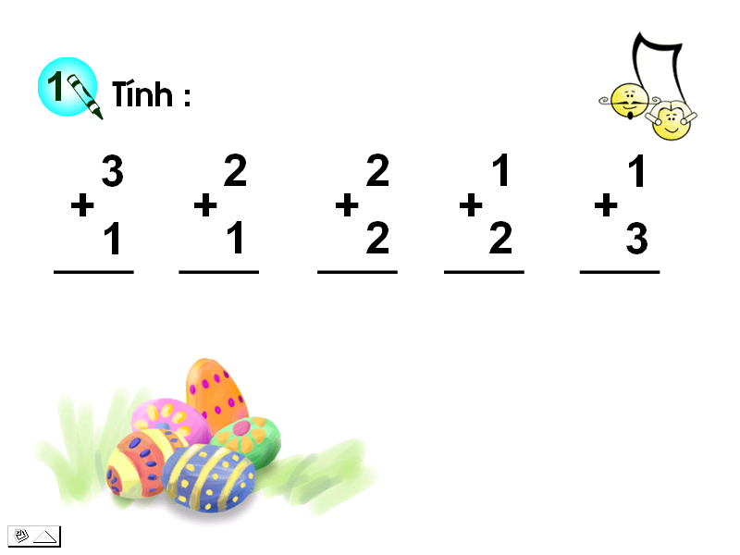
Thư giãn!

Slide 13
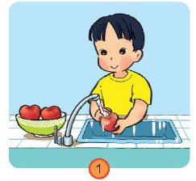
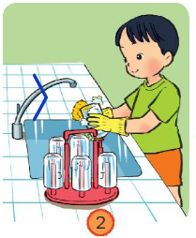
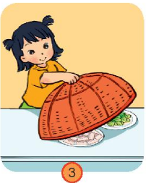
Kể các việc đã làm để đảm bảo vệ sinh an toàn khi ăn, uống.

Slide 14
Các bạn giỏi quá!

Slide 15
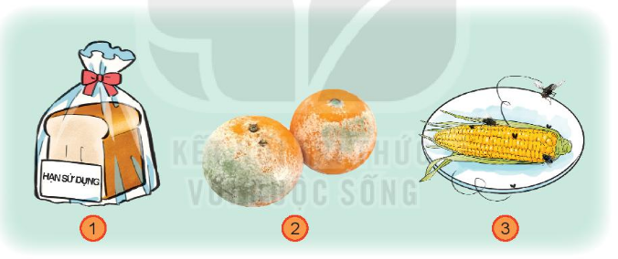
Nói với bạn về cách em và người thân đã làm để lựa chọn đồ ăn, thức uống an toàn.
Cam đã mốc không nên ăn
Bắp ngô bị ruồi bâu không nên ăn
Xem hạn sử dụng trước khi ăn

Slide 16
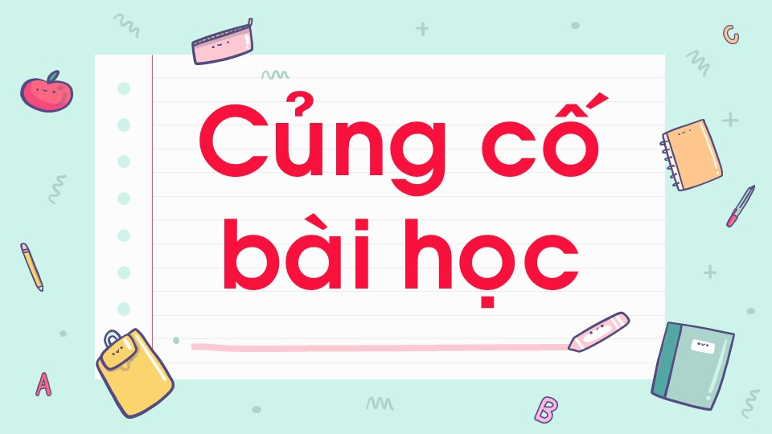

Slide 17




Chào các em
Hẹn gặp lại các em

